Slide 1
Семинар-совещание
«Организация работ по исполнению требований действующего законодательства РФ в части предупреждения ЧС на потенциально опасных объектах и объектах жизнеобеспечения»
МЧС Республики Татарстан, Казань, 5 декабря 2013 г.
Порядок создания и эксплуатации СМИС. Опыт выполнения работ по СМИС
Клецин Владимир Иванович, генеральный директор ЗАО ИЦ ГОЧС «БАЗИС», к.т.н., доцент
Казань, 5 декабря 2013 г.

Slide 2
Статистика ЧС, на потенциально опасных объектах и объектах жизнеобеспечения в РФ*

Slide 3
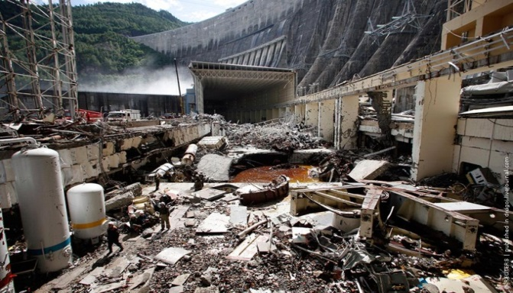
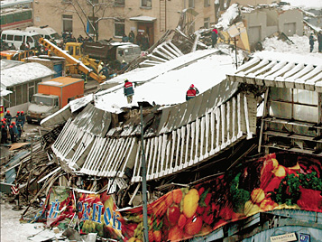
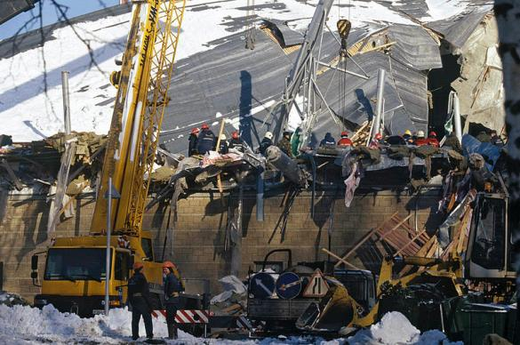
Аварии на потенциально опасных объектах и объектах жизнеобеспечения
Саяно-Шушенская ГЭС , 17.08.2009 г. Погиб 75 человек, Мат. ущерб - около 40 млрд.руб.
Басманый рынок, 23.02.2006 г. Погиб 66 человек, Пострадало - не менее 32.
Трансвааль парк, 14.02.2004 г. Погибло - 28, в т. ч. детей - 8. Пострадало – 193, в т.ч.детей - 51

Slide 4
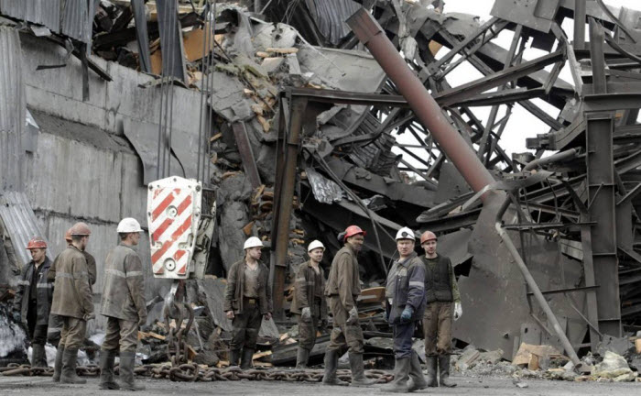
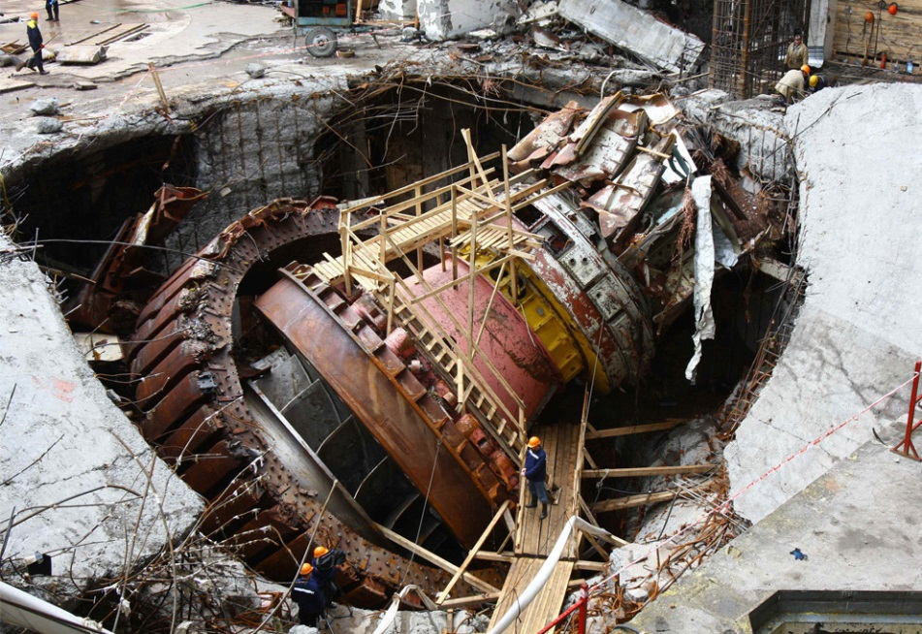
Цель создания СМИС
СМИС создают в целях:
- предупреждения ЧС, т.е. недопущения потерь, ущерба здоровью людей, материального ущерба;
- для информационной поддержки принятия решений органами повседневного управления РСЧС по предупреждению и ликвидации аварий, ЧС.

Slide 5
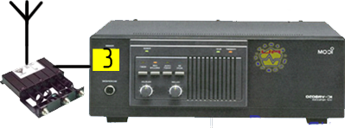
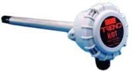
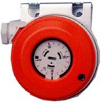
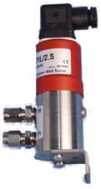
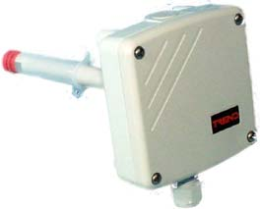
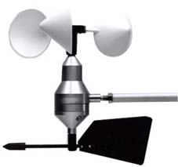
Структура СМИС
В ЦУКС Рег.Центра
СМИС ЦУКС/ЕДДС
XML
XML - eXtensible Markup Language
Серверы:
сопряжения;
СМИС
АРМ
СППР
АРМ
Д
XML
О б ъ е к т мониторинга
Подсистема СМИК
Подсистема сбора данных и передачи сообщений (ССП)
Подсистема СУКС
Серверы:
сопряжения;
СМИС
АРМ
СМИК
АРМ
СППР
АРМ
Д
С М И С о б ъ е к т а
Системы безопасности и жизнеобеспечения объекта
АСУ ТП объекта

Slide 6
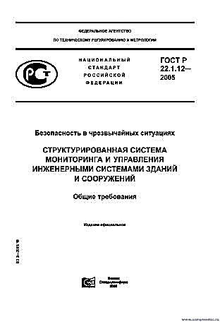
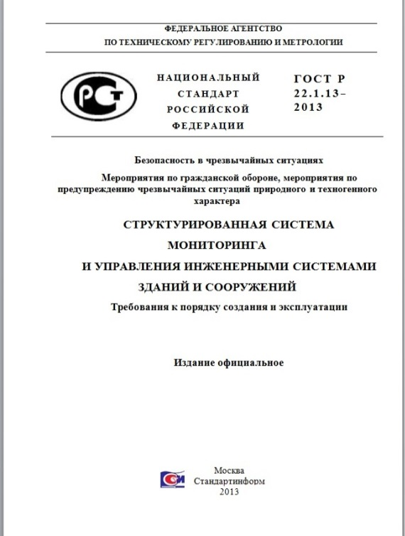
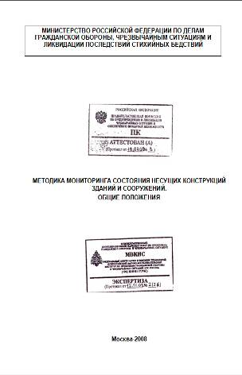
Законы, нормативные правовые и технические документы, определяющие требования по созданию и эксплуатации СМИС

Slide 7
Этапы создания и эксплуатации СМИС
Подготовка и получение исходных данных по созданию и эксплуатации СМИС;
Разработка СТУ на создание и эксплуатацию СМИС (при необходимости);
Разработка технического задания (ТЗ) на проектирование СМИС;
Разработка проектной документации СМИС;
Разработка рабочей документации СМИС;
Работы по вводу в действие СМИС объекта;
Эксплуатация СМИС объекта.

Slide 8
Этап разработки проекта СМИС
Книга 1 «Подсистема сбора данных и передачи сообщений (ССП);
Книга 2 «Подсистема связи и управления в кризисных ситуациях» (СУКС);
Книга 3 «Подсистема мониторинга инженерных (несущих) конструкций, опасных природных процессов и явлений» (СМИК) в составе:
Книга 3.1 «Методика мониторинга состояния оснований, строительных конструкций, сооружений инженерной защиты, опасных природных процессов и явлений»;
Книга 3.2 «Инженерно-технические решения по мониторингу состояния оснований, строительных конструкций, сооружений инженерной защиты, опасных природных процессов и явлений».

Slide 9
Этап разработки рабочей документации СМИС
На этапе «Рабочая документация» разрабатываются:
Рабочая документация по подсистемам СМИС объекта;
Эксплуатационная документация СМИС объекта:
Регламенты действий ДДС объекта и органов повседневного управления РСЧС при получении сообщений СМИС;
Регламенты обеспечения функционирования системы связи и управления в кризисных ситуациях при ликвидации аварий, ЧС, пожаров;
Руководство пользователя СМИС;
Инструкция по эксплуатации КТС СМИС.
Программы испытаний СМИС по ГОСТ Р 22.1.12:
автономных;
комплексных в составе органа повседневного управления РСЧС.

Slide 10
Этап ввода в действие СМИС
На этапе ввода в действие выполняются работы :
Комплектация СМИС изделиями (программными и техническими средствами);
Строительно-монтажные работы;
Разработка паспорта мониторинга состояния оснований, строительных конструкций зданий и сооружений, сооружений инженерной защиты, зон схода селей, оползней, лавин в зоне строительства и эксплуатации объекта;
Пусконаладочные работы;
Подготовка персонала;
Испытания СМИС:
автономные (индивидуальные);
комплексные в составе органа повседневного управления РСЧС.

Slide 11
Этап эксплуатации СМИС
На стадии эксплуатации производятся работы :
Реагирование на сообщения СМИС в соответствии с Регламентом действий, включая внеочередное обследование (мониторинг) строительных конструкций;
Техническое обслуживание в соответствии с Регламентом ТО, включая поверку датчиков СМИК;
Периодическое обследование (мониторинг) строительных конструкций;
Корректировка паспорта мониторинга конструкций по результатам периодического (внеочередного) обследования
Ремонтные работы.

Slide 12
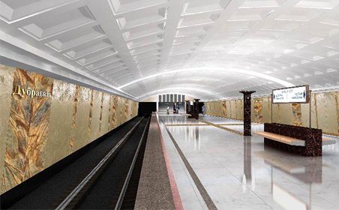
Объекты Республики Татарстан на которых выполнены проекты СМИС ИЦ ГОЧС «БАЗИС»
Метрополитен г. Казани (от ст. Проспект Победы до ст. Дубравная)
2. Отдельное промышленное производство метилхлорсиланов ОАО "КЗСК-Силикон"

Slide 13
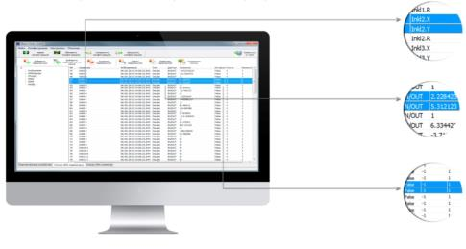
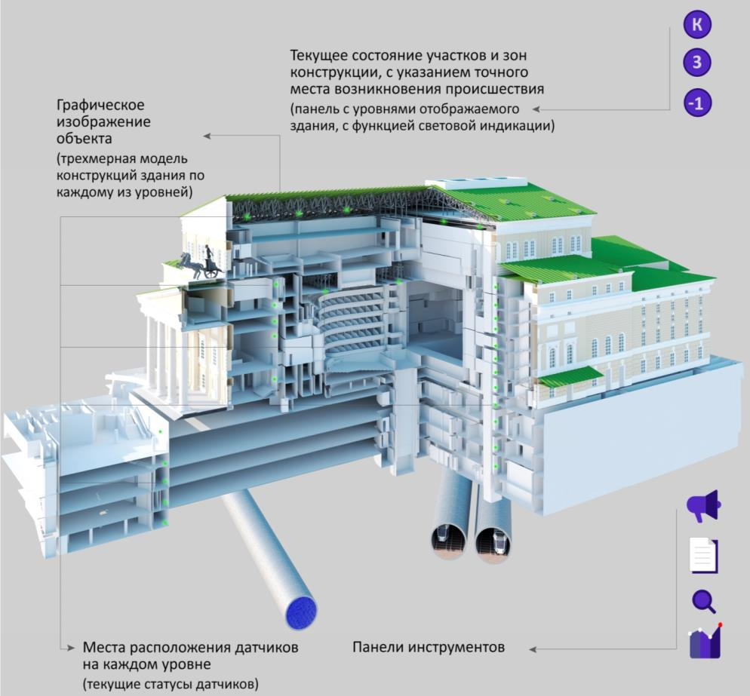
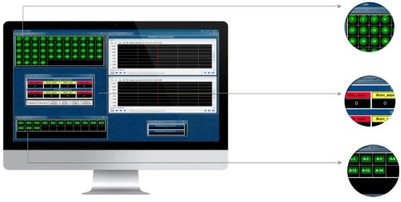
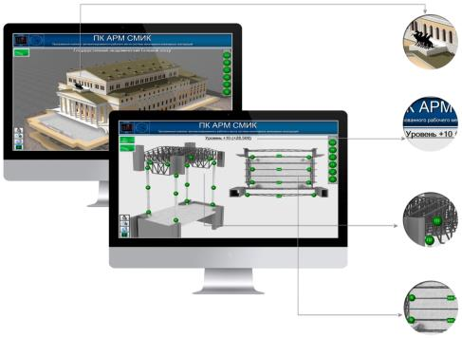
Программные комплексы и АРМ СМИК
ПК локального сервера
ПК сервера
ПК АРМ

Slide 14
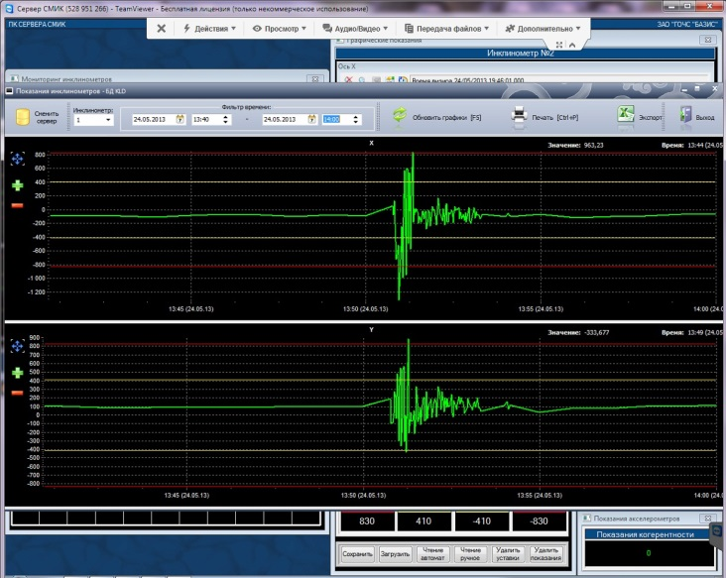
Эффект использования СМИК
Постоянный контроль изменения состояния конструкций здания, сооружения :
при эксплуатационных нагрузках и воздействиях;
после природных, техногенных, воздействий (землетрясения, ураганы, штормы, осадки, взрывы, …)
СМИК. Ледовый дворец, г. Красноярск. Землетрясение 24.05.2013 г.

Slide 15
СПАСИБО ЗА ВНИМАНИЕ!

